Slide 1

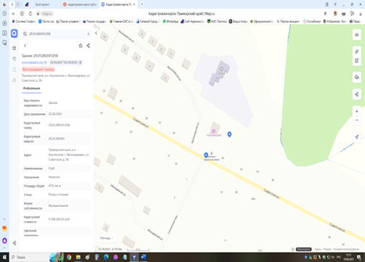
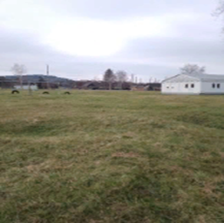
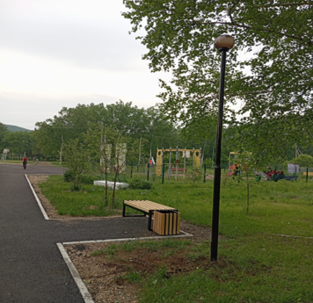
На конкурс «Твой проект» жителями округа были представлены 11 инициативных проектов. По результатам открытого голосования, победителями определены 2 проекта, набравшие большинство голосов.
Благоустройство прилегающей территории СК с. Виноградовка
ПОДДЕРЖАЛО ПРОЕКТ:285 СФЕРА:объекты культуры и объекты, используемые для проведения общественных и культурно-массовых мероприятий
МЕСТО РЕАЛИЗАЦИИ: с Виноградовка
ОСНОВНЫЕ БЛАГОПОЛУЧАТЕЛИ: жители муниципального образования
ОПИСАНИЕ ПРОЕКТА: Вопрос благоустройства территории сельского клуба является актуальным для жителей села Виноградовка. На территории нет ни лавочек для отдыха, ни скамеек, отсутствует освещение. Пространство не позволяет полноценно проводить уличные мероприятия ввиду того, что имеются естественные неровности. Отсутствуют благоустроенные дорожки и тропинки к СК. Зимой все дорожки и подходы покрываются льдом, а летом образуются большие лужи, что затрудняет проход к СК.
МЕРОПРИЯТИЯ ПО РЕАЛИЗАЦИИ ПРОЕКТА: благоустройство территории СК с. Виноградовка.
ОЖИДАЕМЫЕ РЕЗУЛЬТАТЫ:
Участвуя в программе поддержки местных инициатив, можно реализовать и привести в соответствие с требованиями территорию сельского клуба, приведение в нормативное состояние территории для проведения уличных мероприятий, с установкой освещения и наружных видеокамер. Это привлечет большее внимание жителей и гостей села. Территория станет зоной отдыха и культурного проведения досуга жителей села и гостей, что позволит проводить большее количество мероприятий на улице.
КУРАТОР: Дубовцев Иван Владимирович (администрация АМО).
Контракт заключен с ООО «Юджин Групп» 05.05.2025г
Срок исполнения: 20.05.2025 - 31.07.2025
Общая сумма контракта: 2636585,78руб, в том числе: краевой бюджет – 2610219,92руб; местный бюджет – 26365,86,15руб.
Выполнены следующие работы: планировка территории, асфальтирование территории, установка скамеек, монтаж видеокамер и светильников.
до
после

Slide 2

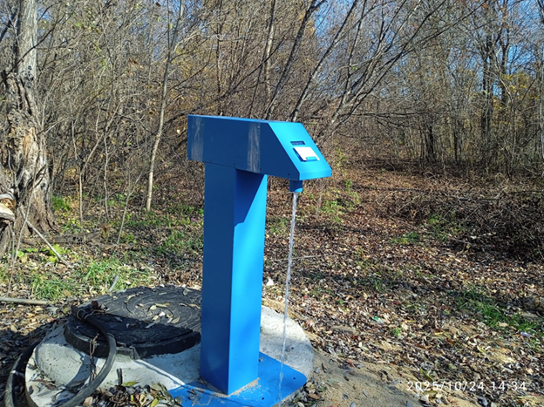
Ремонт водоразборных колонок
ПОДДЕРЖАЛО ПРОЕКТ: 221 СФЕРА: объекты водоснабжения и водоотведения
МЕСТО РЕАЛИЗАЦИИ: с Рисовое
ОСНОВНЫЕ БЛАГОПОЛУЧАТЕЛИ:жители отдельных населенных пунктов
ОПИСАНИЕ ПРОЕКТА: Водоразборные колонки на водопроводе требуют капитального ремонта.
МЕРОПРИЯТИЯ ПО РЕАЛИЗАЦИИ ПРОЕКТА: Демонтаж устаревших ограждений вокруг колонок, замена шлангов и кранов на современные водоразборные сооружения.
ОЖИДАЕМЫЕ РЕЗУЛЬТАТЫ: Каждую водоразборные колонки необходимо утеплять, но все равно они не выдерживают сильных морозов, лопаются краны, рвутся шланги, установка современного оборудования обеспечит рациональное использование водных ресурсов и экономию средств на обслуживание водопровода.
КУРАТОР: Дубовцев Иван Владимирович (администрация АМО).
Контракт заключен с ООО "ПРИМОРСКАЯ РЕМОНТНАЯ СТРОИТЕЛЬНАЯ КОМПАНИЯ» 31.03.202г
Срок исполнения: 01.05.2025 - 31.08.2025
Общая сумма контракта – 2606382,28 руб., в том числе краевой бюджет – 2580318,46руб.; местный бюджет -26063,82руб.

